Slide 1


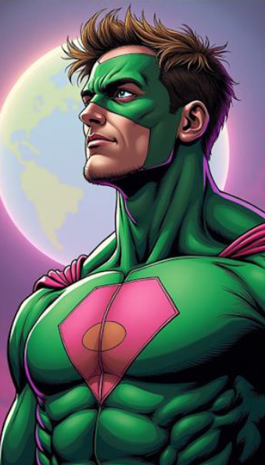
T-Systems Challenge
Bärnhäckt 2024 – Team Intim im Team

Slide 2
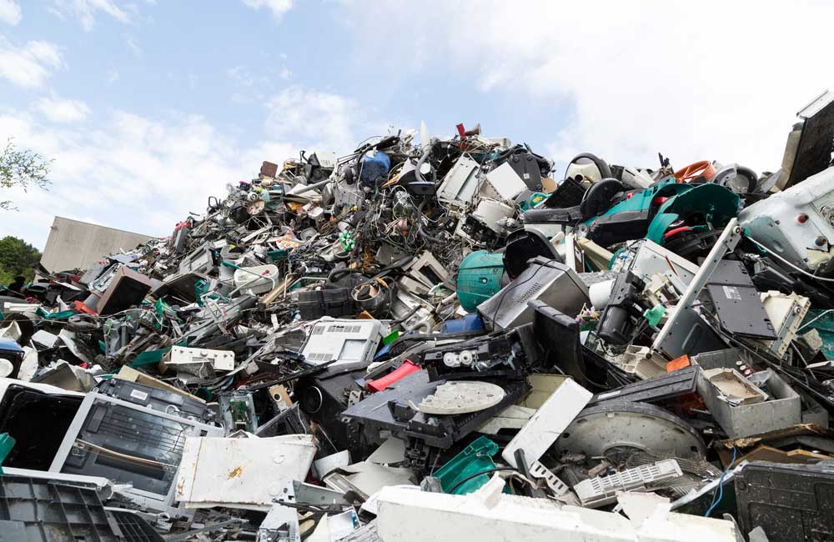
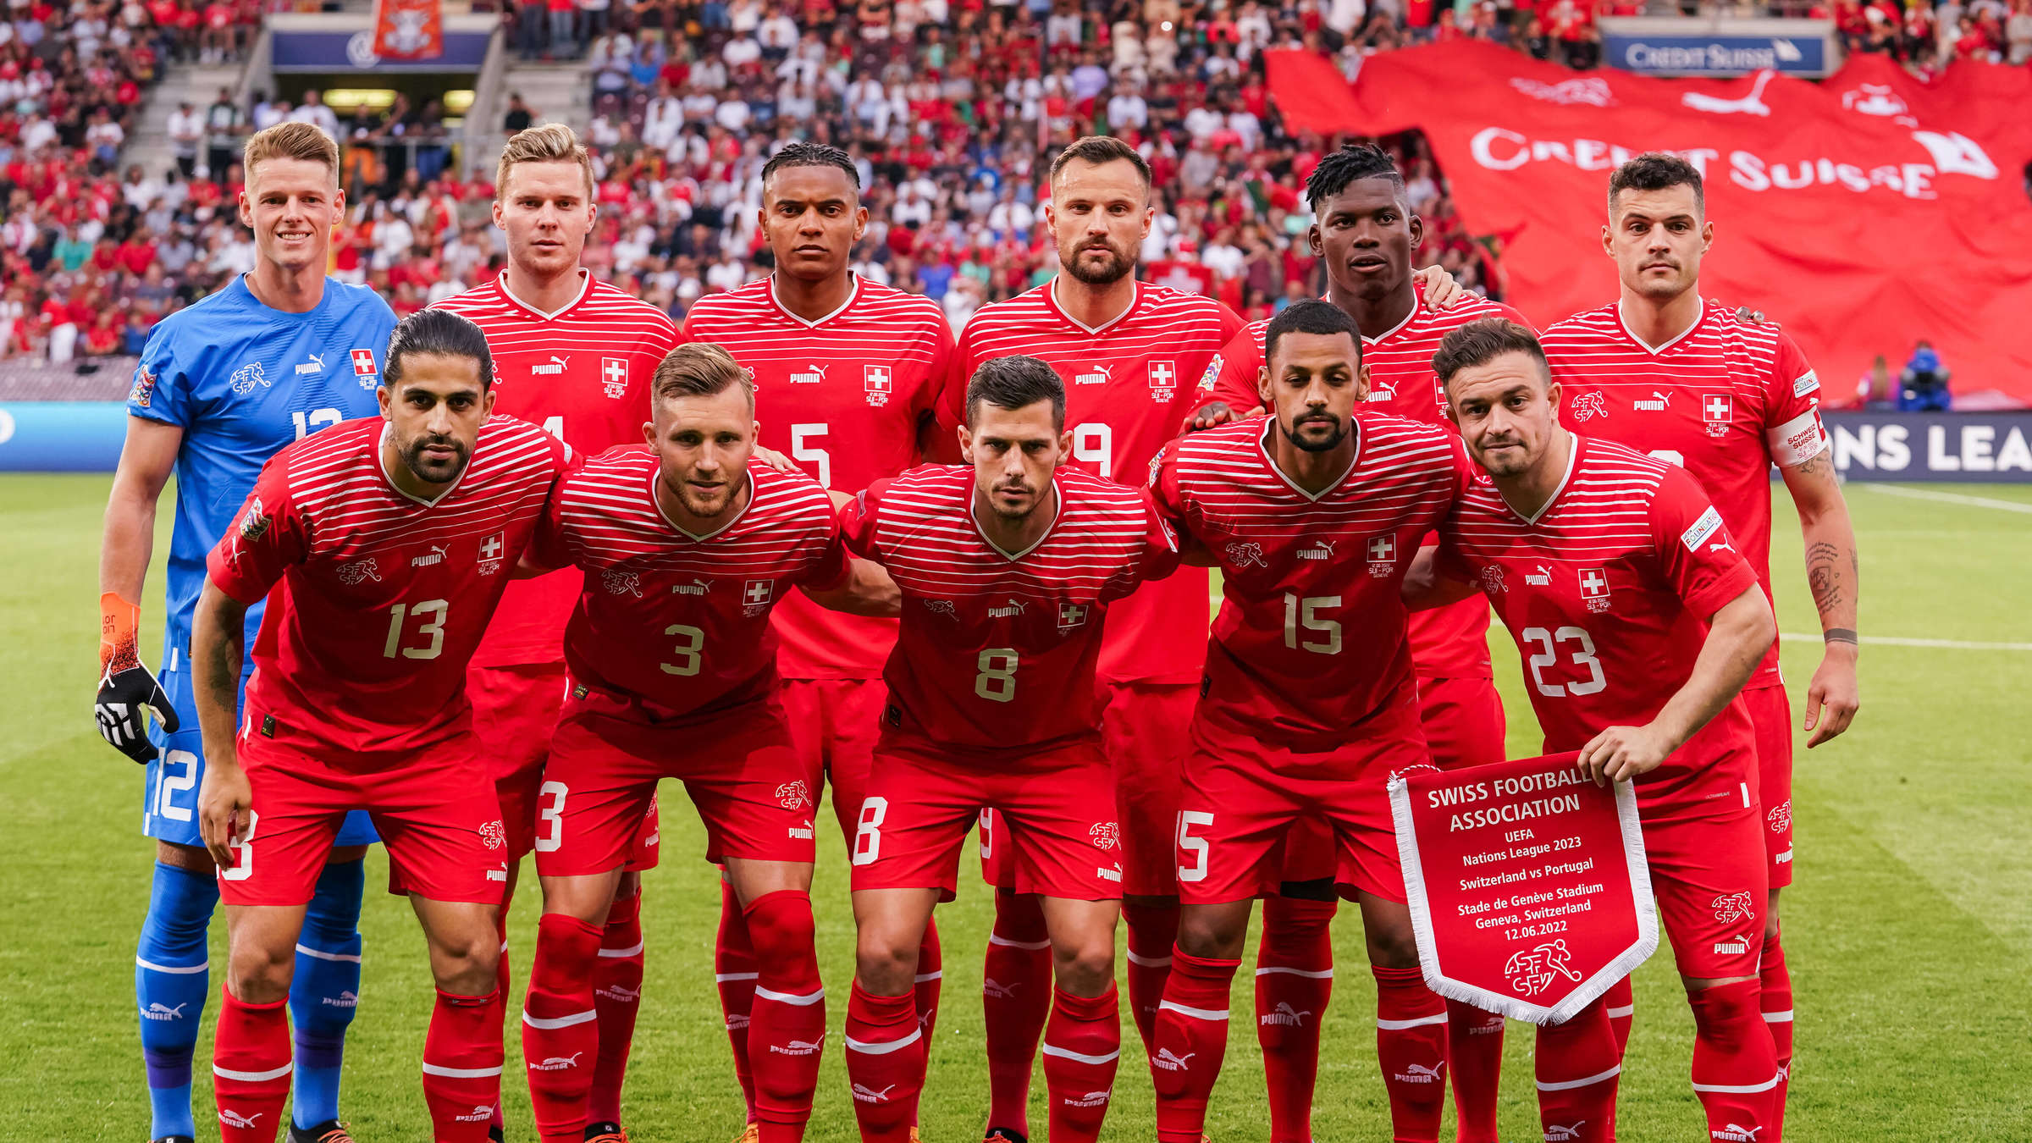
Wir sind Weltmeister!


Slide 3
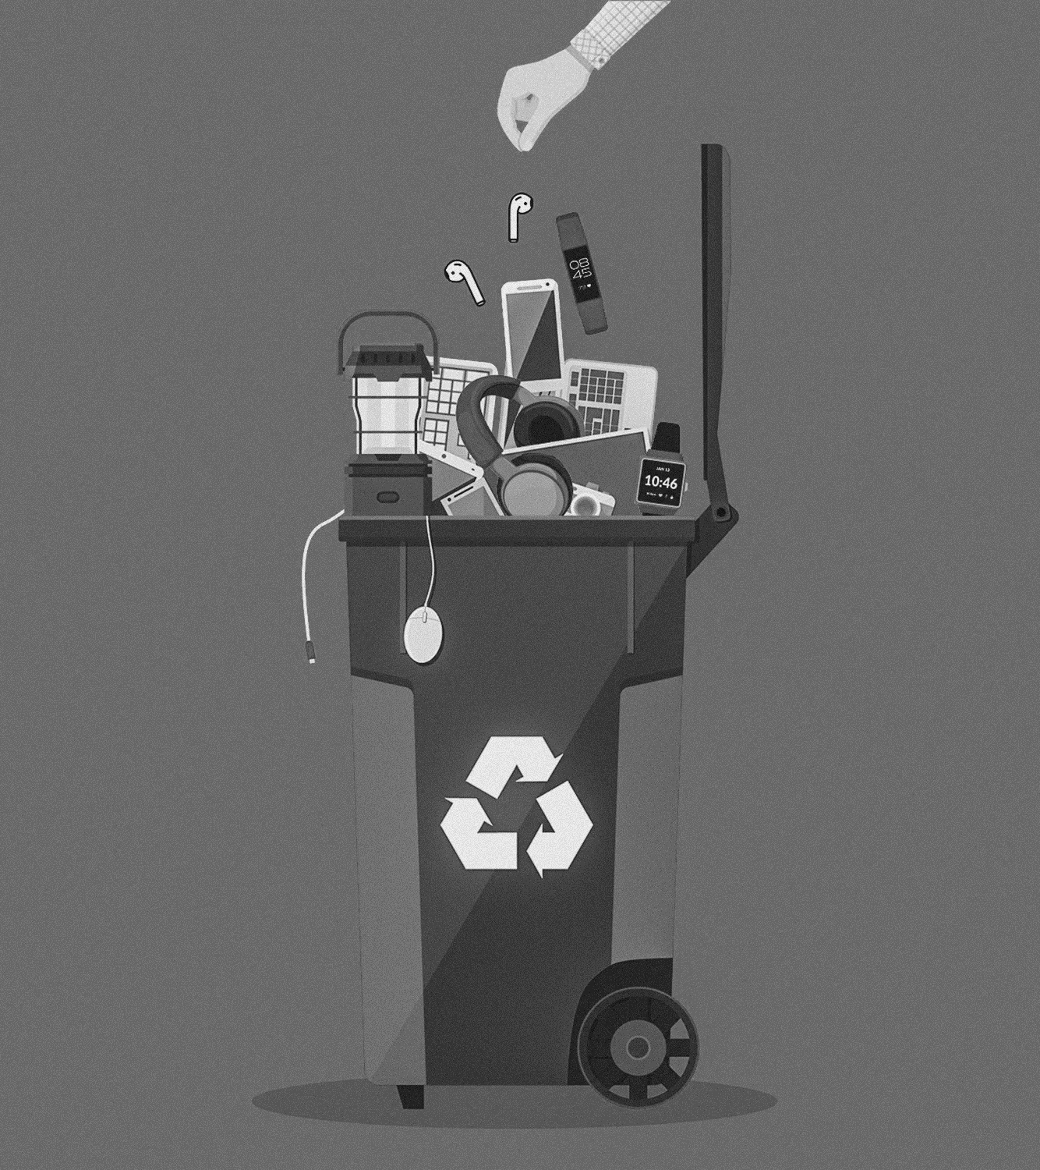
Das Problem
Anzahl elektronischer Geräte ↑
+ Durchschnittliche Lebensdauer elektronischer Geräte ↓
= 55 Mio. Tonnen E-Waste in der Schweiz (2023)
Auch Recycling verbraucht Energie!
45% der entsorgten Elektrogeräte funktionierten noch einwandfrei (Coppi et al., 2019).

Slide 4
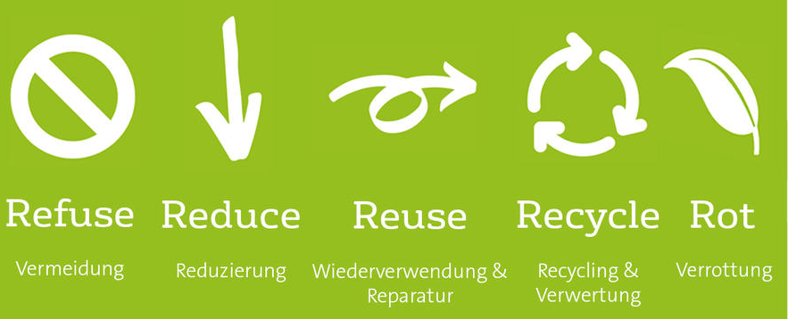
Die Lösung?

Slide 5
Vision
Verlängerung der Nutzungsdauer elektronischer Geräte
Bildung von Device-Communities
Sharing Economy
Unterstützung umweltbewusster Bürger 2.0

Slide 6
Entwicklungsmöglichkeiten
Ausdehnung auf B2B Bereich
Anbindung an Verkaufsplattform als Last Resort

Slide 7
